Slide 1






第7章：
指令微调

Slide 2
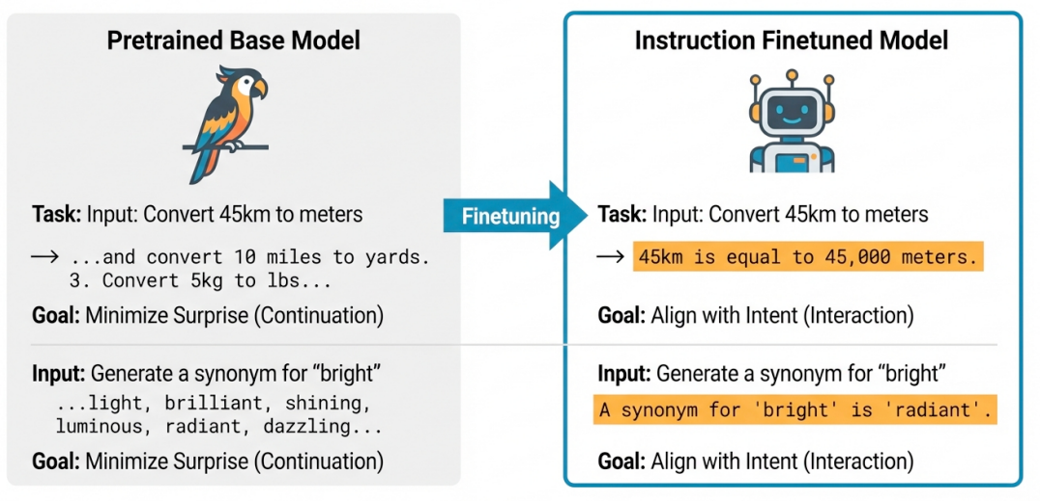
从“续写”走向“交互”
早期语言模型更像“自动续写器”，给一段文字就往后接着写。指令微调让模型学会理解用户的要求，并用“回答问题、执行任务”的方式进行交互，而不只是继续补全文本。

Slide 3
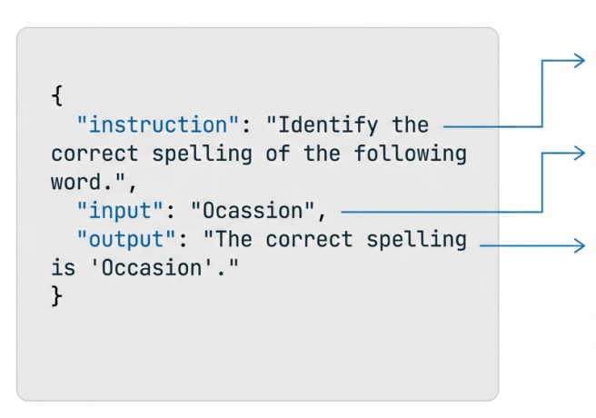
Alpaca 指令数据的结构
指令数据是一种“结构化的知识”，它用固定格式去模拟人类的对话与任务交互，从而让模型学会按要求回答，而不只是续写文本。
核心原理
指令（Instruction）：任务定义，也就是“你希望我做什么”。
输入（Input）：上下文信息，也就是“我需要基于什么材料来完成任务”。
输出（Output）：期望行为与正确答案，也就是“理想的回复应该长什么样”。

Slide 4
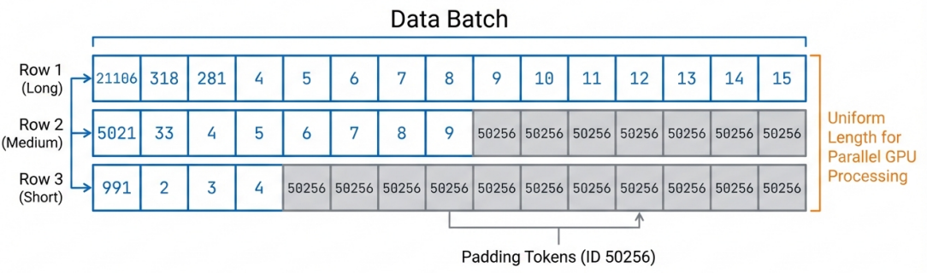
工程约束：批处理与填充
我们需要把长度不一、形状参差的真人对话数据，转换成长度统一的张量矩阵，才能高效地在 GPU 上做批量计算。
核心原理
训练时要用 attention_mask 把这些位置遮住，避免模型去关注它们，同时在计算 loss 时也要把这些位置忽略掉。

Slide 5
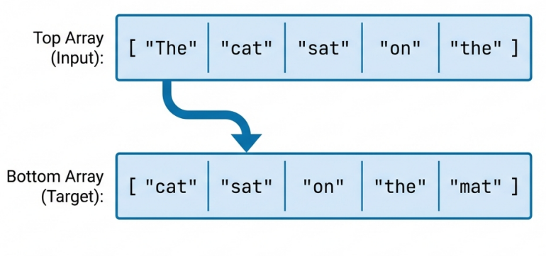
训练逻辑：目标右移
为构造训练目标，我们对输入序列做一位移位操作（将目标序列相对输入序列错开 1 个 token），从而形成标准的自回归训练范式；在该设置下，模型在每个时间步都以已观测到的前文条件为依据，最大化对紧随其后的下一个 token 的预测概率。

Slide 6
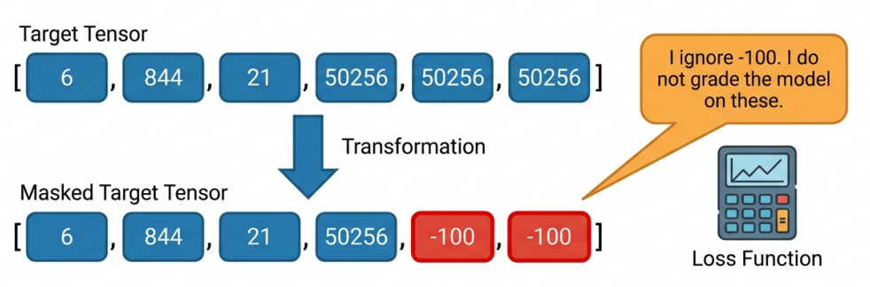
聚焦注意力：屏蔽填充 Masking Padding
· 把多余的 padding 位置在 labels 中改成 -100，这样计算 loss 时会被忽略，模型不会学习无意义的占位符。
· 保留一个 50256 是为了作为真正的 EOS（结束符），让模型学会在正确位置停止生成。

Slide 7
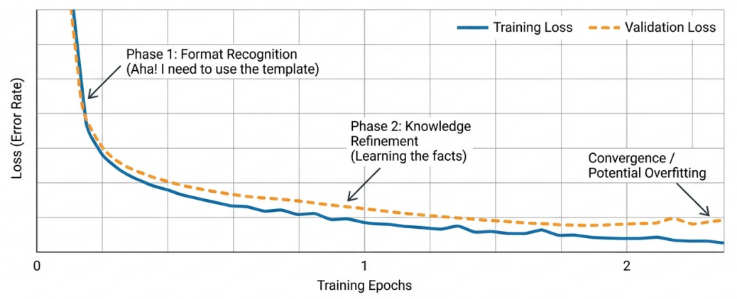
学习曲线：解读训练损失与验证损失
通过对比训练集 loss 和验证集 loss 的变化趋势，我们可以判断模型是否在有效学习，以及是否出现过拟合或欠拟合。
核心原理

Slide 8
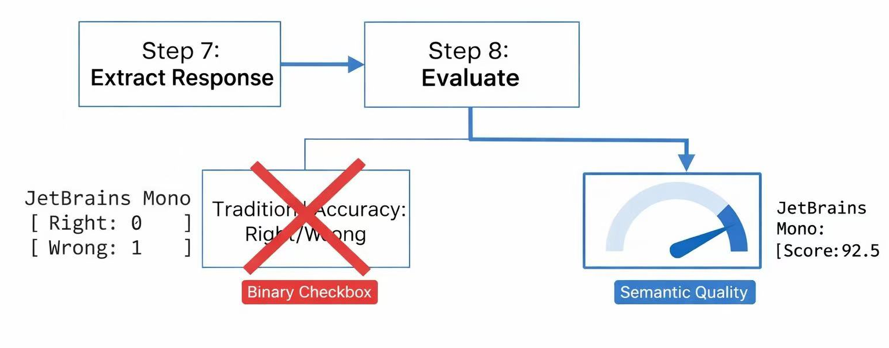
评估模型效果
分类任务可以用对/错来算准确率，但指令微调的输出是开放式文本，同一句话可能有多种等价表达。
核心原理

